Slide 1
Le contrat pro
Ce qu’il faut savoir

Slide 2
Avant toute chose, prenez le temps de réfléchir à ce que vous savez déjà…
En petits groupes, sans utiliser internet, tentez d’apporter un maximum de réponses à ces questions.

Slide 3
Quelles sont les conditions d’accès au contrat pro?
Quels sont les avantages pour vous? Pour votre employeur?
Quels sont mes devoirs?
Qui sont les acteurs concernés dans le contrat pro?
Quelles sera votre statut?
Votre rémunération?
Vos conditions de travail?

Slide 4
Quelles sont les conditions d’accès?
Vous avez de16 à 25 ans révolus,
Vous êtes demandeur d'emploi âgé de 26 ans et plus, inscrits sur la liste des demandeurs d’emploi,
Bénéficiaires du revenu de solidarité active (RSA), de l’allocation spécifique de solidarité (ASS) ou de l’allocation aux adultes handicapés (AAH).
Personnes ayant bénéficié d’un contrat unique d’insertion

Slide 5
Quel sera votre statut?
Vous êtes salarié en contrat à durée déterminée (CDD) ou indéterminée (CDI), le CDD ou l'action de professionnalisation (au début d'un CDI) est d'une durée minimale comprise entre 6 à 12 mois.
La période de professionnalisation peut être portée jusqu'à 24 mois

Slide 6
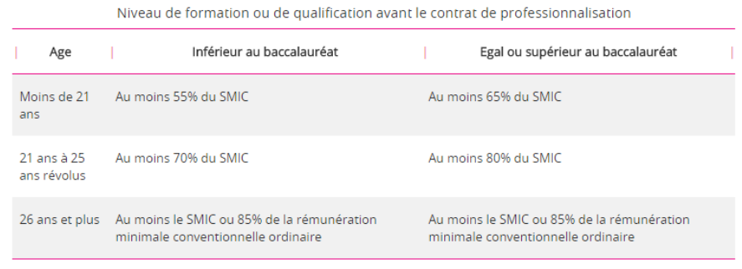
Quelle sera votre rémunération?

Slide 7
Quelles conditions de travail ?
L’alternant est un salarié à part entière. À ce titre, les lois, les règlements et la convention collective de la branche professionnelle et celle de l’entreprise lui sont applicables dans les mêmes conditions qu’aux autres salariés.
Le temps de travail est identique à celui des autres salariés. L’employeur doit permettre à l’alternant de suivre les cours théoriques professionnels. Ce temps de formation à l’école est compris dans le temps de travail effectif.

Slide 8
Quels sont les avantages pour l’alternant?
Vous bénéficiez d'un accompagnement professionnel complet, centré sur les besoins en compétences de votre entreprise et de votre secteur d'activité.
Un contrat de travail en alternance : vous êtes un salarié de l'entreprise comme les autres et en plus vous bénéficiez d'une formation pendant vos heures de travail.
Une formation qualifiante : vous préparez une qualification professionnelle recherchée sur le marché de l'emploi, soit sanctionnée par un diplôme ou un titre répertorié par l'Etat, soit reconnue par les partenaires sociaux, dans le cadre d'une convention collective de branche, soit figurant sur une liste établie par une Commission Paritaire Nationale de l'Emploi (CPNE).
Vos frais de scolarité sont pris en charge.

Slide 9
Quels sont les avantages pour l’employeur?
Il peut bénéficier :
d'une réduction générale de charges, renforcée depuis le 1er janvier 2019,
de certaines exonérations s’il appartient à un groupement d’employeurs (GEIQ),
d’une prise en charge des actions de formation, d'évaluation et d'accompagnement par l'Opérateur de compétences (OPCO),
d’un financement des frais liés au tutorat par l'OPCO.

Slide 10
Attention: quels sont mes devoirs?
En signant l'un ou l'autre des deux contrats, vous vous engagez à aller en cours et en entreprise, et à vous présenter aux examens.
En cas d'absence, à l'école ou sur votre lieu de travail, vous devez impérativement fournir un justificatif valable (arrêt maladie par exemple), sinon votre employeur est en droit de déduire ces absences de votre salaire.

Slide 11
Identifier les acteurs et les rôles
La réussite du projet d'alternance repose sur trois acteurs (employeur, alternant, organisme de formation) aux responsabilités bien établies.
Le rôle du tuteur est également central.
Vous entendrez aussi parler des Opco.

Slide 12
Le rôle de l'employeur
favoriser l’insertion professionnelle de l’alternant dans l'entreprise ;
lui donner les moyens nécessaires à la formation pratique ;
permettre au tuteur ou au maître d’apprentissage d’assurer l’accompagnement de l’alternant, tout en exécutant sa propre prestation de travail (décharge horaire par exemple).
L’arrivée d’un alternant dans l’entreprise nécessite la désignation par l’employeur d’un tuteur ou maître d’apprentissage en fonction du contrat choisi qui accompagnera l'alternant dans sa formation pratique et théorique.

Slide 13
Le rôle de l’alternant
suivre avec assiduité sa formation ;
bien s'intégrer dans l'entreprise ;
respecter l'organisation de l'entreprise et de l'établissement de formation.

Slide 14
Le rôle de l’établissement de formation
assurer la formation théorique de l’alternant pour l’acquisition de la qualification ou du titre visé ;
assurer et suivre de manière étroite le partenariat avec l’entreprise.

Slide 15
Les missions du tuteur sont les suivantes :
Accueillir, aider, informer et guider les bénéficiaires du contrat de professionnalisation ;
Organiser avec les salariés intéressés l’activité de ces bénéficiaires dans l’entreprise et contribuer à l’acquisition des savoir-faire professionnels ;
Veiller au respect de l’emploi du temps du bénéficiaire ;
Assurer la liaison avec l’organisme ou le service chargé des actions d’évaluation, de formation et d’accompagnement des bénéficiaires à l’extérieur de l’entreprise ;
Participer à l’évaluation du suivi de la formation.
L’employeur doit lui permettre de disposer du temps nécessaire pour exercer ses fonctions et se former.

Slide 16
Le rôle des opérateurs de compétences (OPCO)
Au service des salariés et des entreprises, dans le système de formation professionnelle, les OPCO, qui sont des opérateurs de compétences, ont remplacé depuis début 2019 les organismes paritaires collecteurs agréés que l'on appelait communément OPCA.
Comme les OPCA, les opérateurs de compétences continuent d'assurer le financement de l'alternance, selon les niveaux de prise en charge fixés par les branches professionnelles. Ils financent donc le contrat d’apprentissage, le contrat de professionnalisation ainsi qu'un dispositif créé début 2019, la Pro-A (reconversion ou promotion par alternance).

Slide 17
Carte étudiant des métiers
Une carte d’étudiant des métiers est délivrée gratuitement aux salariés en contrat de professionnalisation. Cette carte leur est délivrée par l’organisme ou le service chargé de leur formation dans les 30 jours suivant la conclusion du contrat. En cas de rupture du contrat de professionnalisation, la carte est remise à l’établissement de formation, qui assure sa destruction.
Cette carte permet à son titulaire de faire valoir sur l’ensemble du territoire national la spécificité de son statut auprès des tiers, notamment en vue d’accéder à des réductions tarifaires identiques à celles dont bénéficient les étudiants de l’enseignement supérieur.

Slide 18
Quelques liens utiles
Rechercher un contrat en alternance
https://www.alternance.emploi.gouv.fr/portail_alternance/jcms/gc_5454/service-bourseemploi-recherche
Je calcule ma rémunération
https://www.alternance.emploi.gouv.fr/portail_alternance/jcms/gc_5504/service-simulateur-simulateur

Slide 19
Quelques quizzes en ligne pour tester vos connaissances…
Https://www.quizz.biz/quizz-1147875.html
http://www.onisep.fr/Cap-vers-l-emploi/Alternance/Quiz-special-apprentissage
https://www.dragnsurvey.com/survey/r/360ba1a
http://www.etudiant.gouv.fr/cid125828/quiz-%7C-alternance-etes-vous-un-apprenti-sage.html

